Slide 1
Storia della questione teologica della circoncisione nelle chiese apostoliche
25 maggio 2021
Lezione 12
Dario garribba

Slide 2
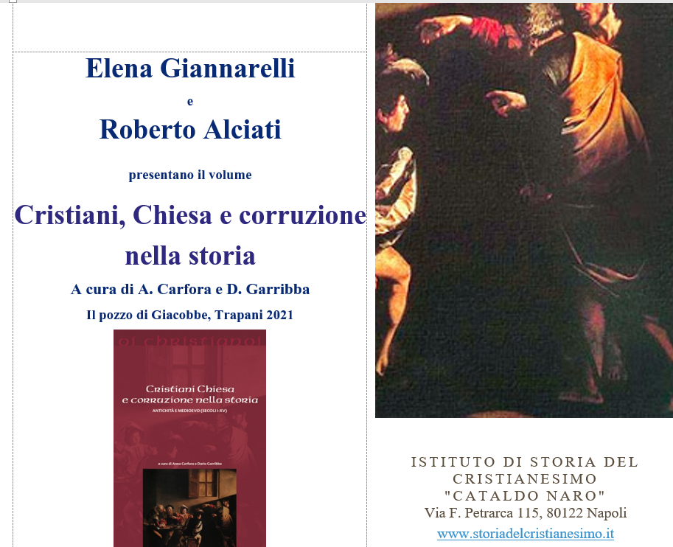
Pubblicità….
link
https://meet.google.com/qaa-setf-fdz

Slide 3

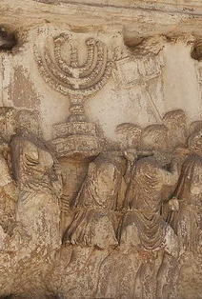
C’è negli autori della fine del I secolo e del primo ventennio del II un tono apertamente o velatamente ostile verso il giudaismo: perché?
l’opinione pubblica è per definizione mutevole – osserviamone i cambiamenti…
La II Guerra Giudaica del 66-73 d.C. rimodula i rapporti tra Romani e Giudei
Guerra e propaganda: i Flavii e la costruzione di un’opinione pubblica antigiudaica
Conseguenza giuridiche della guerra giudaica – la «condanna» della circoncisione

Slide 4
Leggiamo Tacito, Historiae V,5:
Questi riti, in qualunque modo siano stati introdotti, sono giustificati dalla loro antichità: ma le altre istituzioni, sinistramente turpi, si basano sulla stravaganza (Hi ritus quoquo modo inducti antiquitate defenduntur: cetera instituta, sinistra foeda, pravitate valuere).
Infatti tutti gli uomini peggiori, dopo avere disprezzato i riti della propria patria, accumulavano là tributi e offerte da cui si accrebbe la potenza dei Giudei anche perché (c’è) un’ostinata fedeltà tra di loro, una compassione all’occorrenza, ma un odio ostile contro tutti gli altri (uomini)
(Nam pessimus quisque spretis religionibus patriis tributa et stipes illuc congerebant, unde auctae Iudaeorum res, et quia apud ipsos fides obstinata, misericordia in promptu, sed adversus omnis alios hostile odium).

Slide 5
Nel 66-73 si combatte la Guerra Giudaica.
Quali conseguenze essa ha per le relazioni tra Roma e i Giudei?

Slide 6

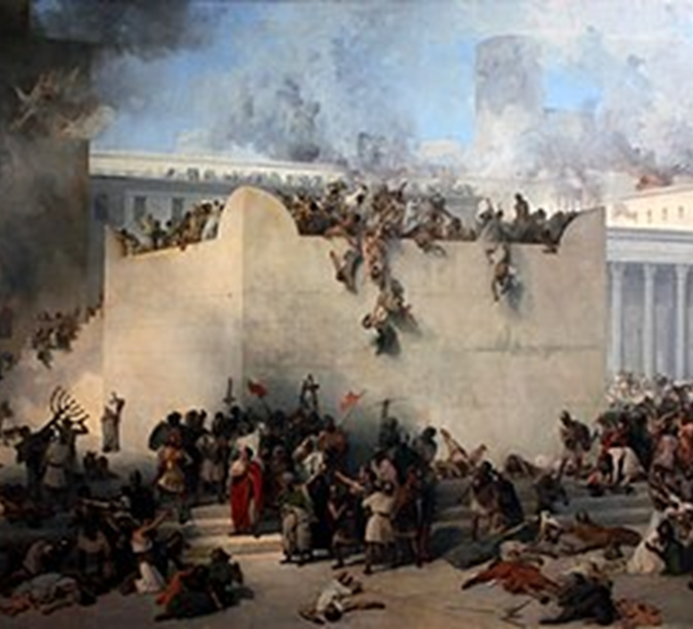
66-73
Guerra Giudaica.
Quali conseguenze ha la guerra nelle relazioni tra Roma e i Giudei?

Slide 7

a)La Guerra giudaica è la Guerra dei Flavii
b) Una guerra di poco conto e di carattere regionale assume un carattere di guerra di conquista
c) Vespasiano usa la guerra per accreditarsi agli occhi dell’opinone pubblica romana e per dotarsi di autorevolezza
d)Perché il progetto riesca bisogna fare «trasformare» la rivolta di una gruppo di Giudei animato da interessi locali in una guerra tra Roma e il popolo giudaico
e) I Giudei sono rappresentati come nemici di Roma

Slide 8
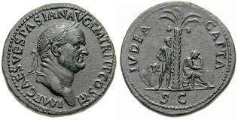
La propaganda Flavia: la monetazione

Slide 9
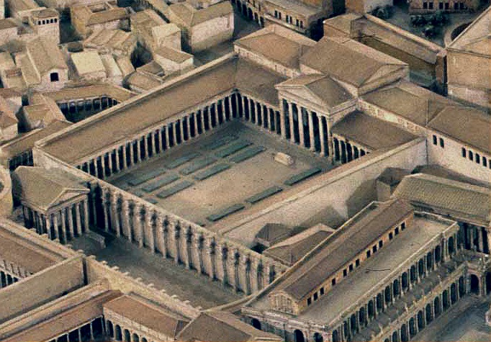
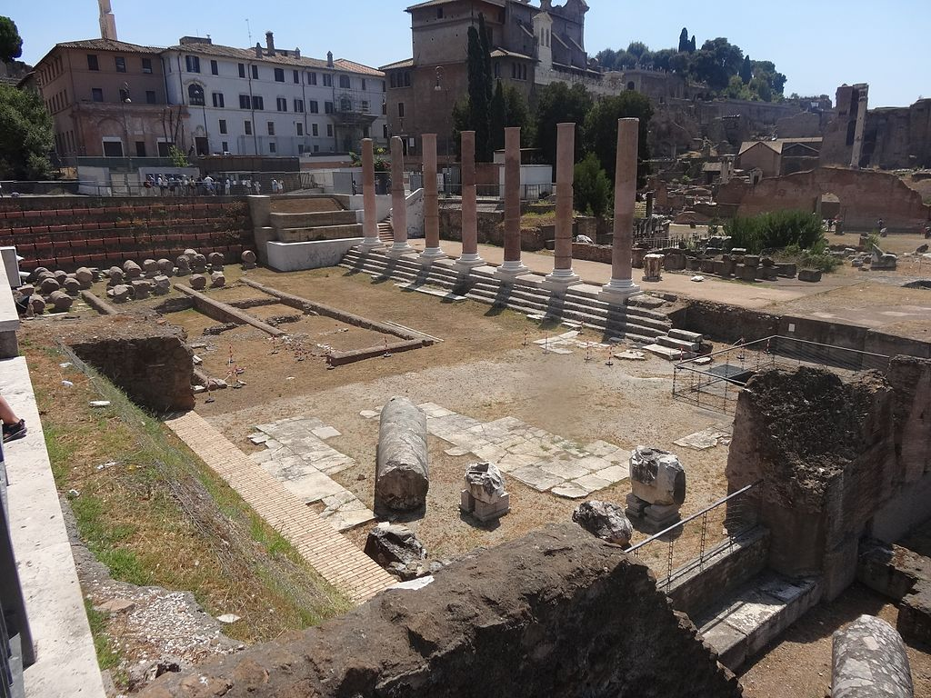
La propaganda Flavia: il tempio della pace

Slide 10
Provvedimenti di Vespasiano nei confronti dei Giudei dopo la guerra: istituzione del Fiscus Iudaicus
Poco dopo la fine della guerra Vespasiano impose «a tutti i giudei, dovunque risiedessero, una tassa di due dracme a testa da versare annualmente al Campidoglio, come prima l’avevano versata al Tempio di Gerusalemme». Giuseppe, con evidente intento apologetico, tende ad assimilare la nuova tassa con la tradizionale offerta al Tempio di Gerusalemme (Es 30,12-15), a cui erano sottoposti tutti i maschi adulti dai venti ai cinquanta anni. A ben vedere non è così: il provvedimento di Vespasiano valse indistintamente per tutti i giudei, uomini e donne, dai tre anni in poi.
Quali ragioni spinsero Vespasiano a prendere questa decisione? Tassa ordinaria o atto punitivo?

Slide 11
Provvedimenti di Domiziano: estensione del Fiscus Iudaicus
Svetonio, Domitianus 12: «praeter ceteros Iudaicus fiscus acerbissime actus est; ad quem deferebantur qui vel improfessi Iudaicam viverent vitam vel dissimulata origine imposita genti tributa non pependissent. Interfuisse me adulescentuculum memini, cum a procuratore frequentissimoque consilio inspiceretur nonagenarius senex, an circumsectus esset»
La tassa sui Giudei fu riscossa con un rigore tutto particolare: vi si sottoponevano sia i proseliti che vivevano come i Giudei, senza averlo dichiarato, sia coloro che, dissimulandone l'origine, si erano sottratti ai tributi imposti a questa nazione. Mi ricordo di aver visto, quando ero appena adolescente, un agente del fisco, accompagnato da un numeroso seguito, esaminare un vecchio di novant'anni per stabilire se era circonciso

Slide 12
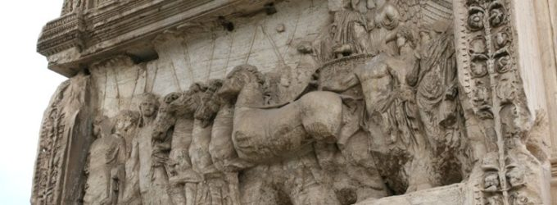
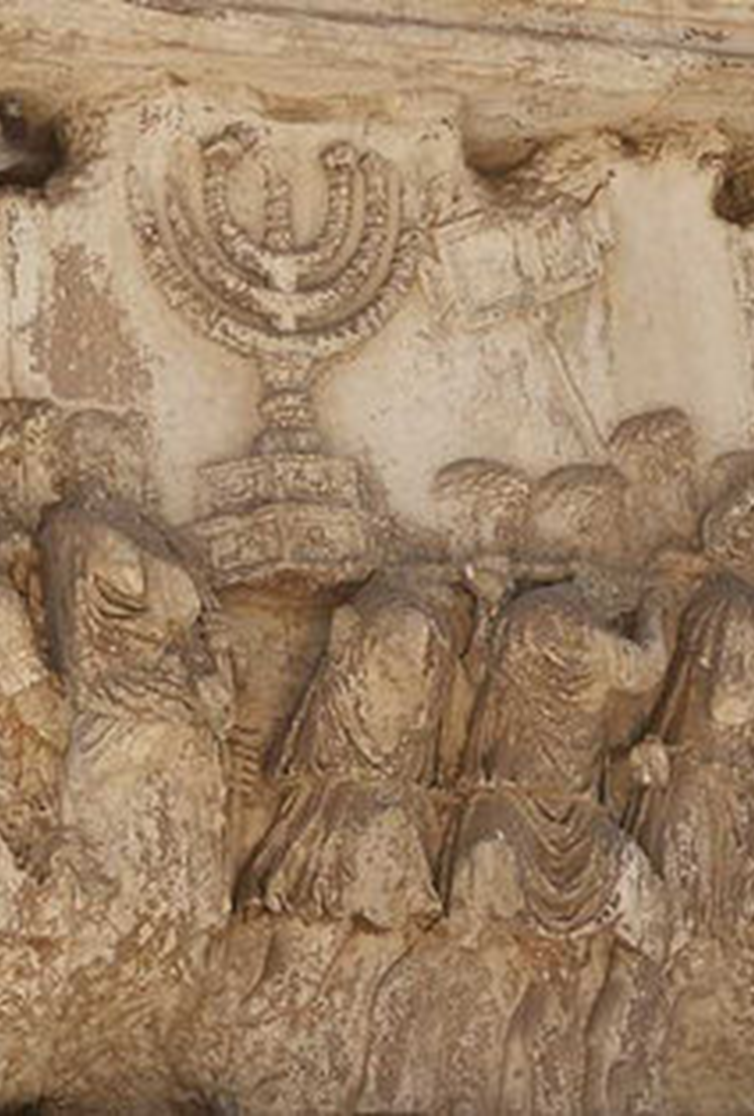

Arco di Tito

Slide 13
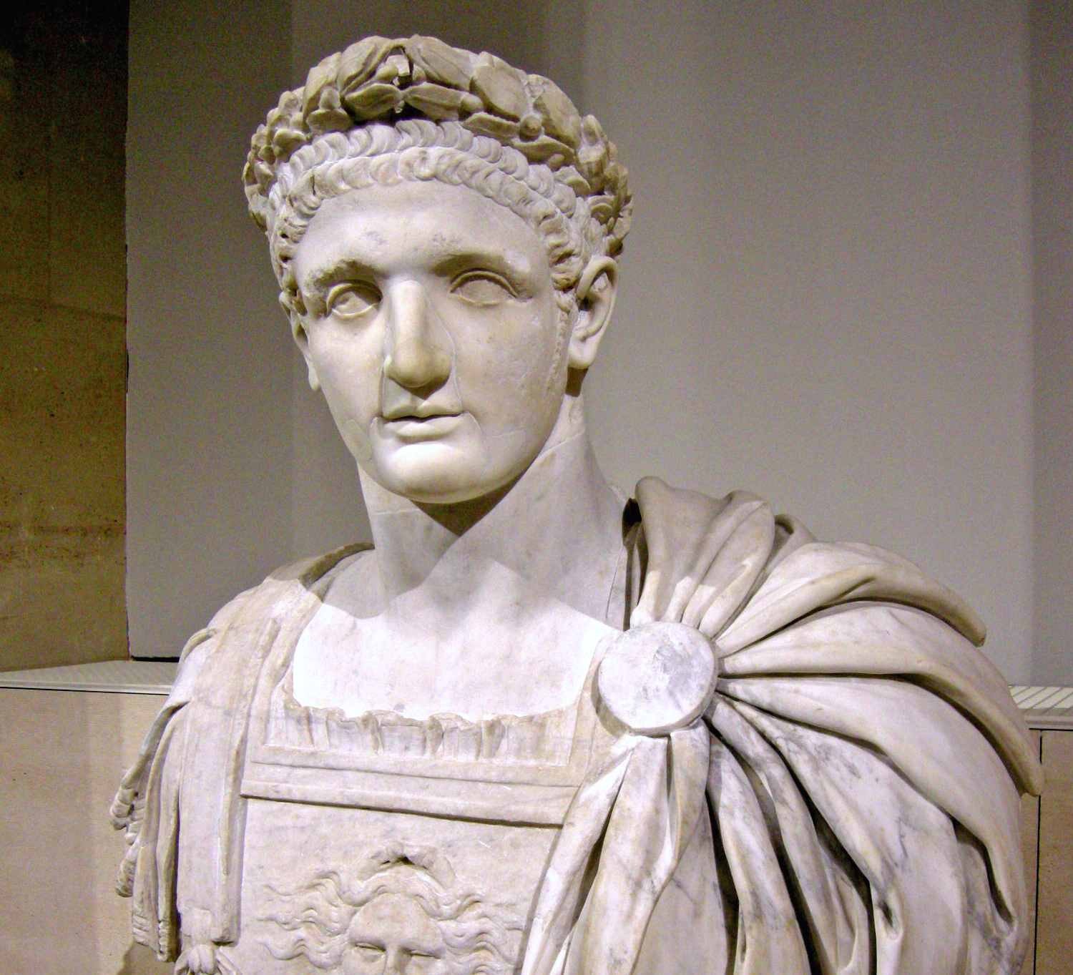
Qual è il senso di questo inasprimento/estensione della tassa? Cosa spinse l’imperatore a questo inasprimento?
E quali furono i criteri per riscuotere la tassa?

Slide 14
Cosa ricaviamo da questa storia?
Tra gli improfessi Iudaicam viverent vitam e quelli che dissimulata origine imposita genti tributa non pependissent chi va inserito?
I seguaci di Gesù ?
Quelli che abbiamo definito timorati?
Gente che non ha niente a che fare con i Giudei ma che adotta pratiche di vita assimilabili a quelle giudaiche?

Slide 15
Nerva, 96-98 d.C.: cancellò l’ampliamento operato da Domiziano e ripristinò il Fiscus con le regole precedenti.
È un atto che a giudizio di alcuni storici (M.Goodman) favorì e semplificò la separazione delle strade tra giudei e cristiani:
Egli sostiene che i criteri di riscossione del fiscus nella loro formulazione definitiva avrebbero fornito alle autorità un ben definito parametro di giudaicità: solo chi pagava il fiscus era considerato giudeo, indipendentemente dalle sue origini etniche.
«Dopo il 96 d.C. ogni giudeo, etnicamente tale, che rifiutava pubblicamente di pagare il contributo, perché sul piano religioso non si sentiva più parte del giudaismo [ad esempio un giudeo credente in Cristo], palesava la propria apostasia dal giudaismo»
In questo senso il provvedimento avrebbe contribuito alla separazione tra giudei e cristiani e non sarebbe un caso che «una chiara distinzione tra giudei e cristiani comincia ad apparire regolarmente nei testi romani dopo il 96 d.C.»

Slide 16

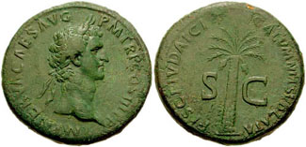

Slide 17
Eravamo partiti da una domanda:
Quali conseguenze ha la guerra giudaica per le relazioni tra Roma e i Giudei?
Crea un solco profondo che si protrarrà per decenni.
La circoncisione, simbolo identitario per gli uni diviene per gli altri un demarcatore di alterità (e con Adriano la circoncisione sarà vietata dalla legge).
E, forse, la forte tensione con i Giudei comporta per Roma un nuovo modo di considerare (e classificare) il movimento dei seguaci di Gesù…
…ma questa è un’altra storia e, forse, un altro corso.
Grazie a tutti per l’attenzione, la curiosità e l’interesse prestati alle mie parole e per l’enorme quantità di stimoli che mi avete restituito ad ogni lezione.

